Slide 1
《openEuler内核编程》
第六章 第3讲 文件操作时间监控
中国科学院软件研究所
2020年4月13日

Slide 2
第五章 结构
第1讲：Linux内核时钟接口
第2讲：Linux内核定时器
第3讲：文件操作时间监控

Slide 3
主要任务
调用内核时钟接口，对文件内数据进行排序，打印输出升序序列，比较各种排序算法的效率。
根据主要任务可以划分出如下3个子任务：
子任务1 调用内核时钟接口，监控累加计算代码的运行时间（30min）
子任务2 监控写文件操作的时间（30min）
子任务3 对文件数据排序，比较算法效率（60min）

Slide 4
一、内核时钟接口
1、timeval
头文件：<linux/time.h>。
其中 tv_sec 是自 1970 年 1 月 1 日 00:00:00 起到现在的秒数。
而 tv_usec 是当前秒数已经经过的微秒数。
struct timeval { __kernel_time_t tv_sec; /* seconds */ __kernel_suseconds_t tv_usec; /* microseconds */ };
2、do_gettimeofday()
头文件 ：<linux/time.h>
函数原型：void do_gettimeofday(struct timeval *tv);
功能：获取自 1970-01-01 00:00:00 到现在的秒数，及当前秒经过的微秒数， 保存在 timeval 结构体中。

Slide 5
一、内核时钟接口
2、rtc_time_to_tm ()
头文件：<linux/rtc.h>
函数原型：void rtc_time_to_tm(unsigned long time, struct rtc_time *tm);
功能：
将 time 存储的秒数转换为年月日时分秒等信息保存在 rtc_time 结构体中。
参数说明：
time 为秒数，可以是 do_gettimeofday() 函数获取的秒数。
tm 是rtc_time结构体指针，结构体中存放了年月日时分秒等信息。

Slide 6
子任务1 调用内核时钟接口，监控累加计算代码的运行时间（20min）
任务描述
编写一个内核模块，监控实现累加计算 sum=1+2+..+100000 所花时间。
编写对应 Makefile 文件，并使用 make 编译上述内核模块。
手动加载内核模块，查看模块的输出打印内容。
手动卸载上述内核模块。
审核要求
正确编写满足功能的源文件，正确编译。
正常加载、卸载内核模块；且内核模块功能满足任务所述。
提交代码以及运行结果截图（从 make 到 rmmod）。

Slide 7
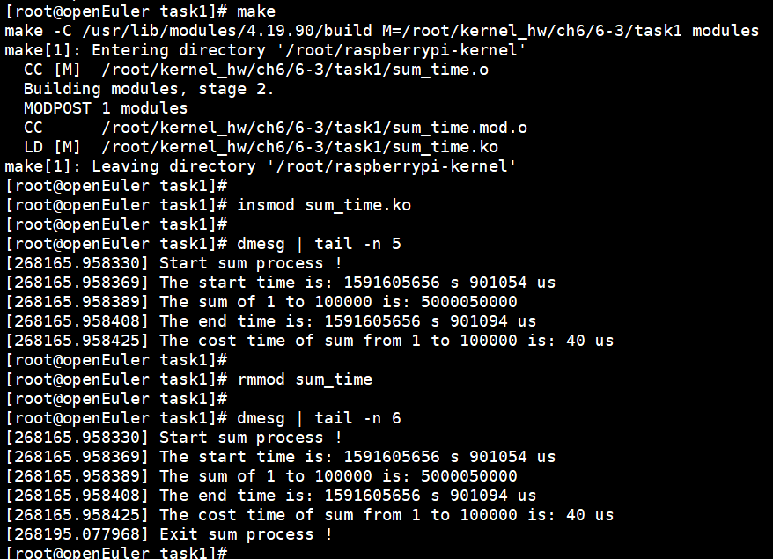
子任务1 调用内核时钟接口，监控累加计算代码的运行时间（20min）
运行结果

Slide 8
二、内核读写文件
内核文件读写接口
打开文件： struct file* filp_open(const char* filename, int open_mode, int mode);
读文件： ssize_t kernel_read(struct file *file, void *buf, size_t count, loff_t *pos);
写文件： ssize_t kernel_write(struct file *file, const void *buf, size_t count, loff_t *pos);
关闭文件： int filp_close(struct file*filp, fl_owner_t id);

Slide 9
二、内核读写文件
打开文件--filp_open()
函数原型：
struct file* filp_open(const char* filename, int open_mode, int mode);
功能：在kernel中打开指定文件。
返回值：
该函数返回struct file*结构指针，供后继函数操作使用；
该返回值可用 IS＿ERR() 函数来检验其有效性。
参数说明：
filename：表明要打开或创建文件的名称（包括路径部分）。
open_mode：文件的打开方式，其取值与标准库中的open相应参数类似， 包括：O_RDONLY（只读打开）、O_WRONLY（只写打开）、 O_RDWR（读写打开）、O_CREAT（文件不存在则创建）等。
mode：创建文件时使用，设置创建文件的读写权限（如 644），其它情况可以设为0。

Slide 10
二、内核读写文件
读文件 -- kernel_read()
函数原型：
ssize_t kernel_read(struct file *file, void *buf, size_t count, loff_t *pos);
功能：kernel 中文件的读操作。
参数说明：
file：进行读取信息的目标文件，即 file_open() 函数的返回值。
buf：对应放置读取信息的缓冲区。
count：要读取的信息长度。
pos：表示用户在当前文件中进行读取操作的位置/偏移量，即读的位置相对于文件开头的偏移。在读取信息后，这个指针一般都会移动，移动的值为已读取信息的长度值。

Slide 11
二、内核读写文件
写文件 -- kernel_write ()
函数原型：
ssize_t kernel_write(struct file *file, const void *buf, size_t count, loff_t *pos);
功能：kernel 中文件的写操作。
参数说明：
file：进行信息写入的目标文件，即 file_open() 函数的返回值。
buf：要写入文件的信息缓冲区。
count：要写入信息的长度。
pos：表示用户在当前文件中进行写入操作的位置/偏移量。即写的位置相对于文件开头的偏移。

Slide 12
二、内核读写文件
关闭文件 -- filp_close()
函数原型：
int filp_close(struct file*filp, fl_owner_t id);
功能：关闭指定文件。
参数说明：
filp：待关闭的目标文件的文件指针。
id：一般传递 NULL 值，也可用 current->files 作为实参。

Slide 13
子任务2：监控写文件操作的时间（20min）
任务描述
编写内核模块，要求逐行写入文件“/home/output_file”（文件名与路径可自定义） 从 ‘0’到‘z’的所有字符任意次（自己指定次数），并获取写入文件所需时间。
编写对应Makefile文件，并使用make编译上述内核模块。
手动加载内核模块，查看模块运行的输出打印内容。
手动卸载上述内核模块。
审核要求
正确编写满足功能的源文件，正确编译。
正常加载、卸载内核模块；且内核模块功能满足任务所述。
提交相关源码与运行截图。

Slide 14
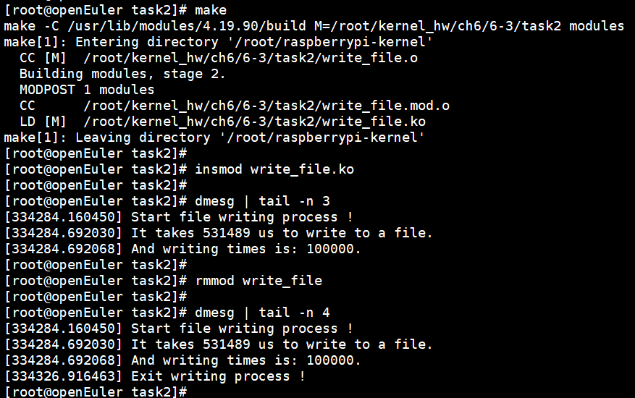
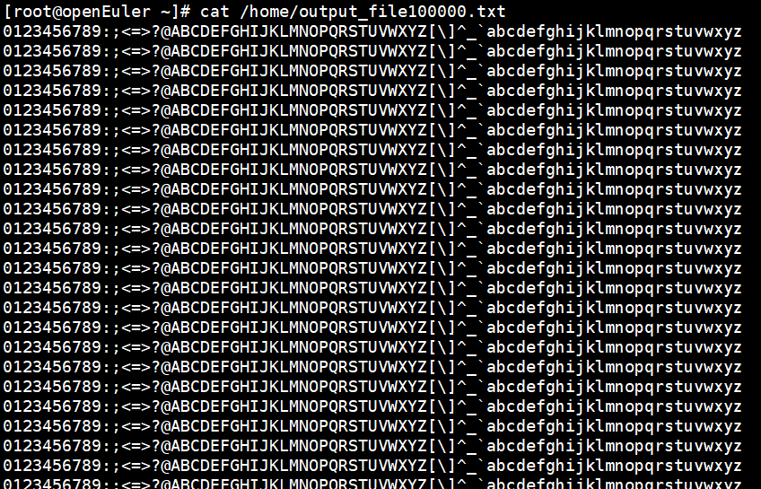
子任务2：监控写文件操作的时间（10min）
运行结果

Slide 15
三、数据排序
冒泡排序
基本思想：
在要排序的一组数中，对当前还未排好序的范围内的全部数，自上而下对相邻的两个数依次进行比较和调整，让较大的数往下沉，较小的往上冒。即：每当两相邻的数比较后发现它们的排序与排序要求相反时，就将它们互换；如果遇到相等的值不进行交换。
思路如下：
第一趟比较：首先比较第一和第二个数，将小数放在前面，将大数放在后面；
比较第2和第3个数，将小数 放在前面，大数放在后面。
......
如此继续，直到比较到最后的两个数，将小数放在前面，大数放在后面，重复步骤，直至全部排序完成。
在上述第一趟比较完成后，最后一个数一定是数组中最大的一个数；所以在比较第二趟的时候，最后一个数是不参加比较的。
在第二趟比较完成后，倒数第二个数也一定是数组中倒数第二大数；所以在第三趟的比较中，最后两个数是不参与比较的。
依次类推，每一趟比较次数减少一次。

Slide 16
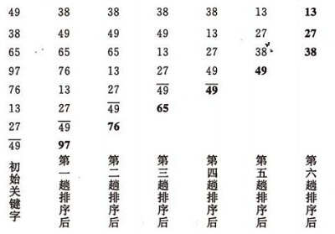
三、数据排序
冒泡排序
冒泡排序示例
算法实现
Notes:
第一趟排序：
第一次排序：49和38比较，49大于38，交换位置 [38,49,65,97,76,13,27,49]
第二次排序：49和65比较，49小于65，不交换位置 [38,49,65,97,76,13,27,49]
第三次排序：65和97比较，65小于97，不交换位置 [38,49,65,97,76,13,27,49]
第四次排序：97和76比较，97大于76，交换位置 [38,49,65,76,97,13,27,49]
第五次排序：97和13比较，97大于13，交换位置 [38,49,65,76,13,97,27,49]
第六次排序：97和27比较，97大于27，交换位置 [38,49,65,76,13,27,97,49]
第七次排序：97和49比较，97大于49，交换位置 [38,49,65,76,13,27,49,97]
第一趟总共进行了7次比较，排序结果：[38,49,65,76,13,27,49,97]
第二趟排序：
第一次排序：38和49比较，38小于49，不交换位置 [38,49,65,76,13,27,49,97]
第二次排序：49和65比较，49小于65，不交换位置 [38,49,65,76,13,27,49,97]
第三次排序：65和76比较，65小于76，不交换位置 [38,49,65,76,13,27,49,97]
第四次排序：76和13比较，76大于13，交换位置 [38,49,65,13,76,27,49,97]
第五次排序：76和27比较，76大于27，交换位置 [38,49,65,13,27,76,49,97]
第六次排序：76和49比较，76大于49，交换位置 [38,49,65,13,27,49,76,97]
第二趟总共进行了6次比较，排序结果：[38,49,65,13,27,49,76,97]
第三趟排序：
第一次排序：38和49比较，38小于49，不交换位置 [38,49,65,13,27,49,76,97]
第二次排序：49和65比较，49小于65，不交换位置 [38,49,65,13,27,49,76,97]
第三次排序：65和13比较，65大于13，交换位置 [38,49,13,65,27,49,76,97]
第四次排序：65和27比较，65大于27，交换位置 [38,49,13,27,65,49,76,97]
第五次排序：65和49比较，65大于49，交换位置 [38,49,13,27,49,65,76,97]
第三趟总共进行了5次比较，排序结果：[38,49,13,27,49,65,76,97]
第四趟排序：
第一次排序：38和49比较，38小于49，不交换位置 [38,49,13,27,49,65,76,97]
第二次排序：49和13比较，49大于13，交换位置 [38,13,49,27,49,65,76,97]
第三次排序：49和27比较，49大于27，交换位置 [38,13,27,49,49,65,76,97]
第四次排序：49和49比较，49等于49，不交换位置 [38,13,27,49,49,65,76,97]
第四趟总共进行了4次比较，排序结果：[38,13,27,49,49,65,76,97]
第五趟排序：
第一次排序：38和13比较，38大于13，交换位置 [13,38,27,49,49,65,76,97]
第二次排序：38和27比较，38大于27，交换位置 [13,27,38,49,49,65,76,97]
第三次排序：38和49比较，38小于49，不交换位置 [13,27,38,49,49,65,76,97]
第五趟总共进行了3次比较，排序结果：[13,27,38,49,49,65,76,97]
第六趟排序：
第一次排序：13和27比较，13小于27，不交换位置 [13,27,38,49,49,65,76,97]
第二次排序：27和38比较，27小于38，不交换位置 [13,27,38,49,49,65,76,97]
第六趟总共进行了2次比较，排序结果：[13,27,38,49,49,65,76,97]
第七趟排序：
第一次排序：13和27比较，13小于27，不交换位置 [13,27,38,49,49,65,76,97]
第七趟总共进行了1次比较，排序结果：[13,27,38,49,49,65,76,97]
至此，冒泡排序全部完成，数组数字按照升序排列。

Slide 17
三、数据排序
快速排序
基本思想：
1）选择一个基准元素，通常选择第一个元素；
2）通过一趟排序将待排序的记录分割成独立的两部分，其中一部分记录的元素值均比基准元素值小，另一部分记录的元素值比基准值大；
3）此时基准元素在其排好序后的正确位置；
4）然后分别对这两部分记录用同样的方法继续进行排序，直到整个序列有序。

Slide 18
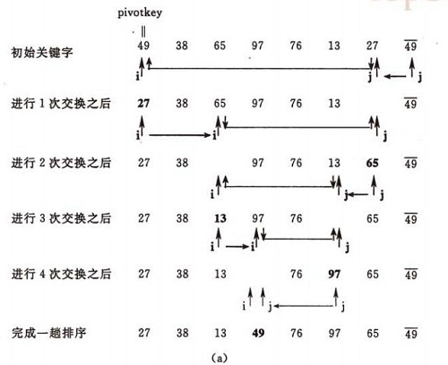
三、数据排序
快速排序
快速排序示例
算法实现
Notes:
第一趟排序说明：
假设最开始的基准数据为数组第一个元素 49，则首先用一个临时变量去存储基准数据，即 tmp=49； 然后分别从数组的两端扫描数组，设两个指示标志：i 指向起始位置，j指向末尾。
首先从后半部分开始，如果扫描到的值大于基准数据就让 j 减 1；如果发现有元素小于该基准数据（如上图中27 <= tmp），就将此时 j 位置的值赋值给 i 位置。
然后开始从前往后扫描，如果扫描到的值小于基准数据就让 i 加 1；如果发现有元素大于基准数据的值（如上图65 => tmp），就再将 i 位置的值赋值给 j 位置的值，
然后再开始从后向前扫描，原理同上，发现上图13<=tmp，则将j位置的值赋值给 i 位置的值。
然后再开始从前往后遍历，直到 i=j 时结束循环，此时 i 或 j 的下标就是基准数据 49 在该数组中的正确索引位置。
指针移动并且数据交换后的结果如上图。
这样一遍走下来，可以很清楚的知道，其实快速排序的本质就是把基准数大的都放在基准数的右边，把比基准数小的放在基准数的左边，这样就找到了该数据在数组中的正确位置。
后续采用递归的方式分别对前半部分和后半部分排序，当前半部分和后半部分均有序时该数组就自然有序了。

Slide 19
子任务3：对文件数据排序，比较算法效率（45min）
任务描述
编写内核模块，读‘/home/file’文件数据，分别使用冒泡排序和快速排序，排序打印输出，获取2种算法的时间 （拷 file 文件给学生）。
编写对应 Makefile 文件，并使用 make 编译上述内核模块。
手动加载内核模块，查看模块运行的输出打印内容。
手动卸载上述内核模块。
审核要求
正确编写满足功能的源文件，正确编译。
正常加载、卸载内核模块；且内核模块功能满足任务所述。
提交相关源码与运行截图。
Notes:
关键点
1、如何把一个字符串转换成整数：如‘123’转换成 123
2、字符串从文件读出，存储到buf[]，如何将一个个数字有序提取出来。

Slide 20
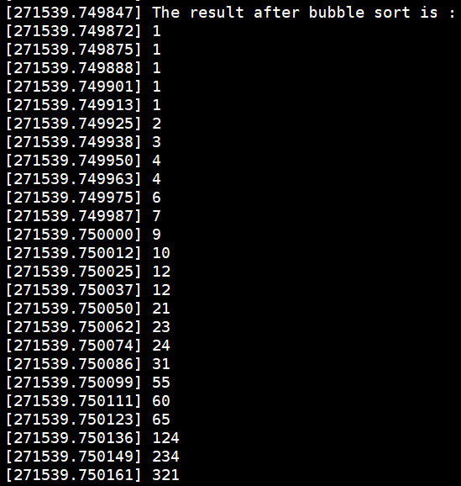
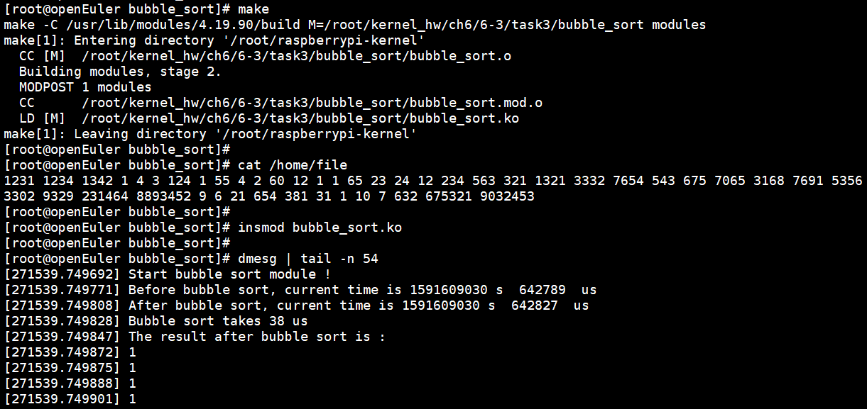
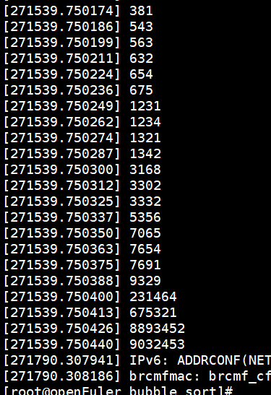
子任务3：对文件数据排序，比较算法效率（10min）
运行结果
冒泡排序

Slide 21
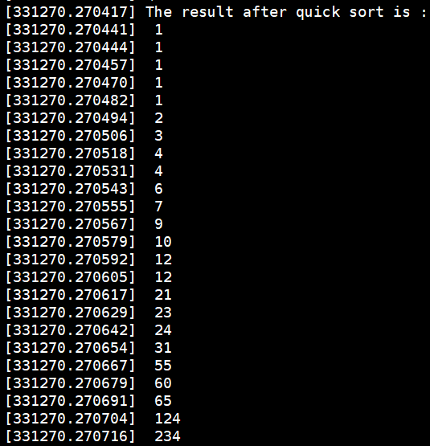
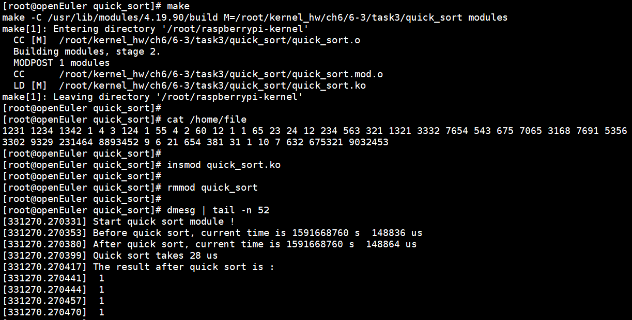
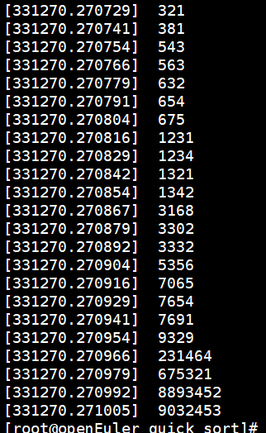
子任务3：对文件数据排序，比较算法效率（10min）
运行结果
快速排序

Slide 22
本节完

